Slide 1




Slide 2
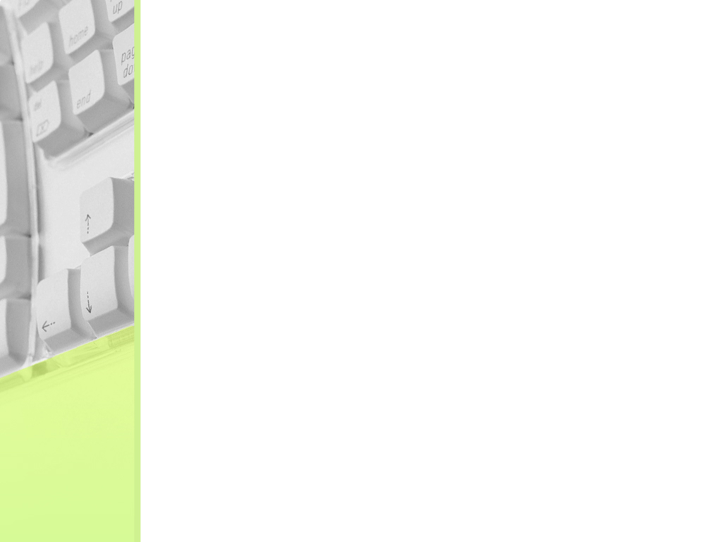
主要内容
1、网络流模型的建立
2、最大流算法
3、上下界流问题
4、最小割的求解
5、流量的最小费用流
6、欧拉回路
7、图的连通性
8、图论的其他问题
←

Slide 3
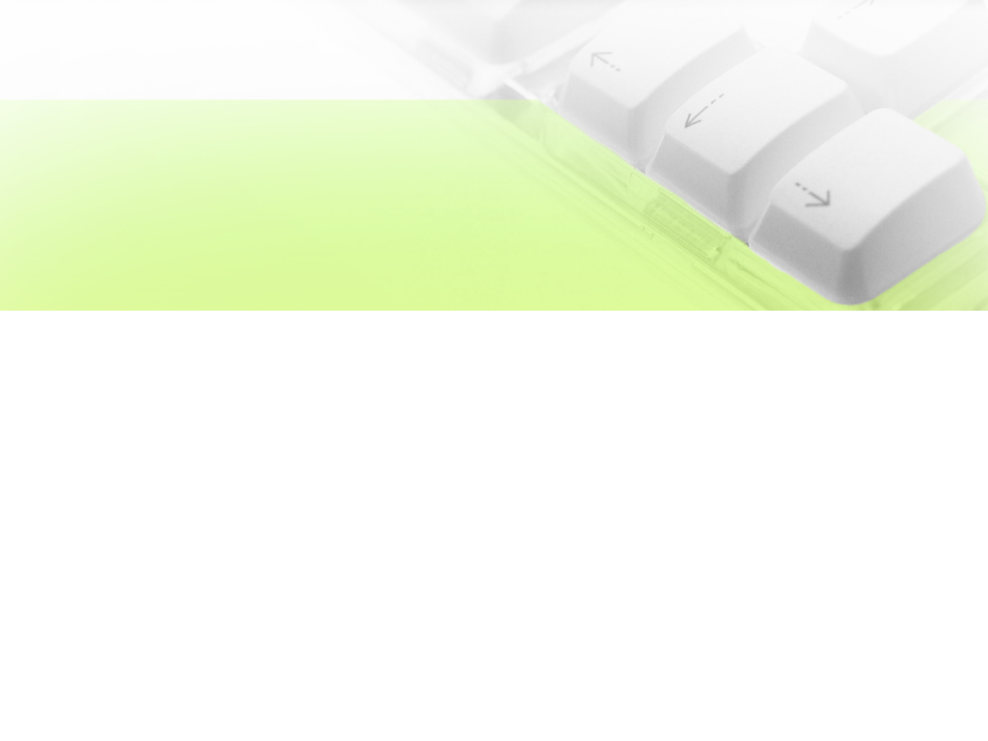

网络流模型的建立

Slide 4
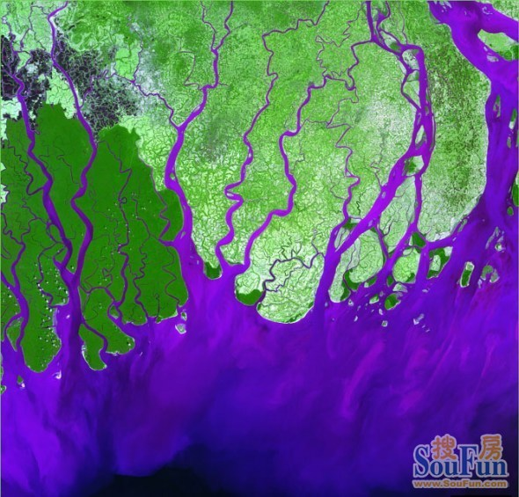
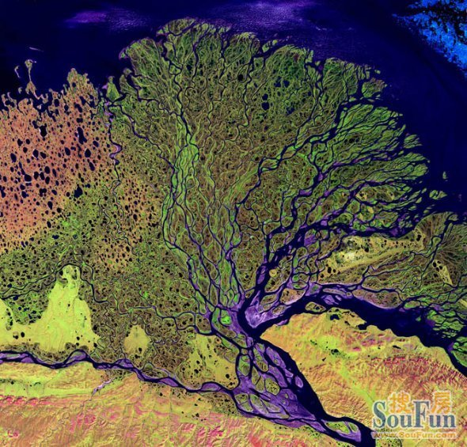
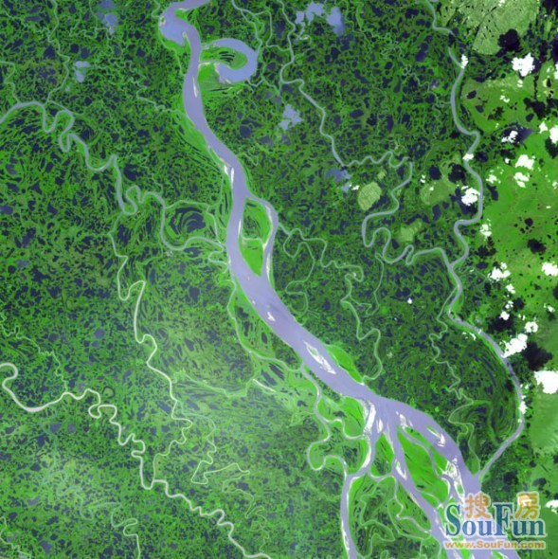

Slide 5
排水沟(POJ 1273)
在农夫约翰的农场上，每逢下雨，Bessie最喜欢的三叶草地就积聚了一潭水。因此，农夫约翰修建了一套排水系统来使Bessie的草地不被大水淹没（雨水会流向附近的一条小溪）。农夫约翰在每条排水沟的一端安上了控制器，这样他可以控制流入排水沟的水流量。
农夫约翰知道每一条排水沟每分钟可以流过的水量，和排水系统的准确布局（起点为水潭而终点为小溪的一张网）。需要注意的是，有些时候从一处到另一处不只有一条排水沟。
根据这些信息，计算从水潭排水到小溪的最大流量。对于给出的每条排水沟，雨水只能沿着一个方向流动，注意可能会出现雨水环形流动的情形。

Slide 6
主要内容
1、网络流模型的建立
2、最大流算法
3、上下界流问题
4、最小割的求解
5、流量的最小费用流
6、欧拉回路
7、图的连通性
8、图论的其他问题
←

Slide 7
最大流算法
求解最大流2类方法：
增广路方法 预流推进方法
增广路方法：
一般增广路：Ford-Fulkerson
最短增广路(SAP)：Edmonds-Karp
连续最短增广路：Dinic,ISAP
预流推进方法：
一般预流推进算法
最高标号预流推进算法：HLPP

Slide 8

Ford-Fulkerson
寻找增广路的方法为标号法。
每个顶点有一组标号(s, f)，s表示从哪个点扩展的，f表示可改进量。
每次从源点出发BFS，源点标号为(0, +∞)。已经标号的节点不再标号。按照节点从小到大的顺序进行。
边满足：正向且非满流或反向且有流量。
每次t获得标号，即得到增广路，采用倒向追踪的方法，可以获得增广路径，将残留网络更新。
直到t不能获得新标号，算法结束。每次增广路的流量和即为最大流。
复杂度：O(mnU) (和容量有关)

Slide 9

最短增广路算法
Shortest Augmenting Path(SAP)是每次寻找最短增广路的一类算法，Edmonds-Karp算法以及Dinic都属于此。
层次：从源点到u的最短路径长度称为顶点u的层次，记为level(u)。
分层：将残留网络中所有顶点的层次标注出来的过程称为分层。
(1)分层以后，弧必然满足：从i层指向j层(j<=i+1)
(2)并非所有的网络都能分层。
层次网络：删去层次大于等于t的节点。对于任意点删去指向同层和低一层的边。此子网络即为层次网络。
允许弧：层次网络中的弧
阻塞流：一个可行流f在层次网络中不存在增广路，称为f层次网络的阻塞流。

Slide 10

Edonds-Karp
每次在层次网络中找到一条含弧最少的增广路进行增广。具体步骤如下：
(1)初始化容量网络和网络流
(2)构造残留网络和层次网络，若汇点不在层次网络中，算法结束。
(3)在层次网络中不断用BFS增广，直到层次网络中没有增广路为止；每次增广完毕，在层次网络中要去掉因改进流量而导致饱和的弧。
复杂度：O(n*m^2)

Slide 11

Dinic
Dinic也是分阶段的在层次网络中增广，不同之处是，Edmonds-Karp在每次增广以后都需要重新从源点开始寻找另一条增广路，而Dinic只需要一次DFS就能完成多次增广。算法步骤如下：
(1)初始化容量网络和网络流
(2)构造残留网络和层次网络，若汇点不在层次网络中则算法结束
(3)在层次网络中用一次DFS过程进行增广，DFS执行完毕则该阶段增广完毕
(4)转step2

Slide 12

Dinic
Dinic的DFS寻找多增广路方法：
(1)从s出发，按照节点编号从小到大的顺序进行访问，找到一条增广路。
(2)更新残留网络，找到源点可达的最远节点，从该节点继续进行DFS。
(3)源点没有其它可达节点时DFS结束。
效率很高的最大流算法

Slide 13
Improved Shortest Augmenting Path
ISAP算法是已知性价比最高的最大流算法(没有之一哦*^o^*)。
对SAP算法增加如下优化：
(0)连续增广：同Dinic
(1)主动标号：不需要每次增广以后重新BFS求标号，而是不断地更新标号值
(2)Gap优化：当某一个标号值的点个数为0时，增广结束。
核心算法部分只有50行不到，但是效率比Dinic要高一些。强烈推荐！

Slide 14

增广路算法的缺点
例：
5条增广路的前半部分完全一样，但需要同样地增广5次。
1
1
1
1
5
5
1
1
1
1
1
1

Slide 15

预流推进算法
与增广路算法不同，预流推进算法(Preflow Push Algorithm)更关注每条弧而不是每条增广路。
“推流”思想
比较有名的是最高标号预流推进算法(Highest-Label Preflow-Push Algorithm)。
复杂度O(n^2m^(1/2))。时间问题不再细讲。
代码量较大，不推荐。

Slide 16
最优的挤奶方案(POJ 2112)
农场主John将他的K(1<=k<=30)个挤奶器运到牧场，在那里有C(1<=C<=200)头奶牛，奶牛和挤奶器之间有一组不同长度的路。K个挤奶器的位置用1~K的编号标明，奶牛的位置用K+1~K+C的编号标明。
每台挤奶器每天最多能为M(1<=M<=15)头奶牛挤奶。
试寻找一个方案，安排每头奶牛挤奶，使得C头奶牛走的所有路程中的最大路程最小。保证至少有一种挤奶方案。每头奶牛到挤奶器有多条路。
输入K,C,M和邻接矩阵，表示C头奶牛和K个挤奶器之间(包括挤奶器之间和奶牛之间)的距离。
输出所有方案中，C头奶牛需要走的最大距离的最小值。

Slide 17
卖猪问题(POJ 1149)
迈克有M个猪圈，每个猪圈都上了锁。由于迈克没有钥匙，所以他不能打开任何一个猪圈。要买猪的顾客一个接一个来到养猪场，每个顾客有一些猪圈的钥匙，而且他们要买一定数量的猪。迈克会提前知道某一天，所有要到养猪场买猪的顾客的信息。这些信息包括：顾客所拥有的钥匙、要购买的数量。每个顾客到来时，将那些他拥有钥匙的猪圈全部打开，迈克从这些猪圈中挑出一些猪卖给他们，如果迈克愿意，他可以重新分配这些打开的猪圈中的猪；当顾客离开时，猪圈再次被锁上。注意：猪圈可容纳的猪的数量没有限制。
计算迈克这一天能卖出的猪的最大数目。

Slide 18
观光旅游线(POJ 1637)
北京市旅游局想在北京市建设一条公交观光旅游线，使得游客可以游览到这个千年古都的每个角落。北京市有的街道是单行的，有的是双向通行的。能否设计出一条旅游线路，使得该观光旅游线经过每条街一次且仅一次。
如果要输出方案呢？

Slide 19
主要内容
1、网络流模型的建立
2、最大流算法
3、上下界流问题
4、最小割的求解
5、流量的最小费用流
6、欧拉回路
7、图的连通性
8、图论的其他问题
←

Slide 20
上下界最大流
每条弧有连个权值high(u,v)和low(u,v)分别表示流量的最大值和最小值。
最大流问题是上下界最大流在low(u,v)==0时的一个特例。
当low(u,v)>0时，有可能存在没有可行流的网络。
问是否存在可行流，并求出最大流。

Slide 21

上下界最大流算法
Di表示节点i发出的所有弧的下界和流入的所有弧的下界的差。
构造一个伴随网络：
(1)增加一个S’, T’,对于节点i，如果Di>0则加一条从S’流向i的容量为Di的边，否则增加一条从i流向T’的容量为Di的边。
(2)对于原图中的弧，容量改为e.high – e.low。
如果伴随网络满流则原图存在可行流，否则不存在可行流。
求出可行流以后如何求最大流？
由伴随网络可求出一个可行流，对可行流用增广路算法进行放大，放大的时候注意保持边的下界，最终结果就是最大流值。

Slide 22
主要内容
1、网络流模型的建立
2、最大流算法
3、上下界流问题
4、最小割的求解
5、流量的最小费用流
6、欧拉回路
7、图的连通性
8、图论的其他问题
←

Slide 23
最小割的求解
割：指一个边集，当一张图去掉这些边以后，流量为0。
割的容量：所有前向弧的容量总和。
最小割：容量和最小的割。
算法：
(1)求解最大流，得到残留网络。
(2)在残留网络中，从s出发进行遍历，能够访问到的节点记为集合S，其余记为集合T，所有S到T的弧构成了容量网络的一个最小割(S,T)。

Slide 24
双核CPU(POJ 3469)
Pentium CPU包含了N个模块，每个模块必须运行在某个CPU中。每个模块在每个CPU中运行的耗费已经被估算出来了，设为Ai和Bi。同时，M对模块之间需要共享数据，如果它们运行在同一个CPU中，共享数据的耗费可以忽略不计，否则还需要额外的费用，必须很好的安排这N个模块，使得总耗费最小。

Slide 25
伞兵(POJ 3308)
近日地球和火星间爆发了一场战争。地球指挥官获悉火星入侵者将派一些伞兵来摧毁地球的兵工厂。兵工厂是一个m*n的网格。他还获悉每个伞兵将着陆的具体位置。由于火星的伞兵个个都很强壮，而且组织性强，只要有一个伞兵存活了就能摧毁整个兵工厂。因此，地球军队必须在伞兵着陆后瞬间全部杀死他们。
地球有一种高科技激光枪，能在某行或列安装一架激光枪，一架激光枪能杀死该行(列)所有的伞兵。在第i行的花费是Ri，第i列的花费是Ci。总开销是所有激光枪费用的乘积。问如果将所有伞兵杀死，最小开销是多少。

Slide 26
主要内容
1、网络流模型的建立
2、最大流算法
3、上下界流问题
4、最小割的求解
5、流量的最小费用流
6、欧拉回路
7、图的连通性
8、图论的其他问题
←

Slide 27

最小费用流算法
每条边增加一个属性：单位流量的费用。
求解的是在最大流相同的情况下，总费用的最小值。
依旧是利用增广路思想。
算法如下：
(1)找到一条从S到T的最短路径(判断容量是否可以增广)，如果没有则算法结束
(2)沿着这条最短路径进行增广，更新总费用和每条边的容量。重复step1

Slide 28
K取方格数(POJ 3422)
有一个N*N的矩阵，每个位置上都有一个非负整数，每次取数从左上角走到右下角，取到某位置以后将数字累加并将该位置的数字置零。问取K次最大可以取到的和是多少？
样例输入： 样例输出：
3 2 15
1 2 3
0 2 1
1 4 2

Slide 29
周游农场(POJ 2135)
题目抽象模型：
N个点，M条无向边，从1走到N再走回来，每条边只能走一次。
每条边有一个给定的权值Ci，问权值和最大是最少。
输入： 输出：
4 5 6
1 2 1
2 3 1
3 4 1
1 3 2
2 4 2

Slide 30
主要内容
1、网络流模型的建立
2、最大流算法
3、上下界流问题
4、最小割的求解
5、流量的最小费用流
6、欧拉回路
7、图的连通性
8、图论的其他问题
←

Slide 31
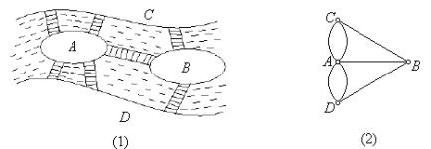
欧拉回路

Slide 32

欧拉回路的判定
有向图：
欧拉回路：所有点的入度等于出度
欧拉路：为欧拉回路，或有一个点的入度等于出度加1，一个点的入度等于出度-1，其余点的入度等于出度。
无向图：
欧拉回路：所有点的度数均为偶数。
欧拉路：为欧拉回路，或只有两个点的度数为奇数。
K笔画问题：笔画数 = 度为奇数的点的个数/2

Slide 33
词迷游戏(POJ 1386)
给出一些单词，要求把这些单词按照首尾相接的方式连成一串。判定是否可行。
Sample Input Sample Output
2 Ordering is possible.
3 The door cannot be oppened.
acm
malform
mouse
2
abeceda
okolo

Slide 34

欧拉回路的DFS算法
首先判断一个图是否有欧拉回路。
选择正确的起点，用DFS遍历每条边，遇到走不通就回退，直到把所有边都遍历。
缺点：漫不经心的选择边，可能会导致经常走入“死胡同”
改进：有选择地访问边。
思考：哪种边不能走？
桥！

Slide 35

欧拉路的Fleury算法
（1）任取v0∈V(G)，令P0=v0；
（2）设Pi=v0e1v1e2...eivi已经行遍，按下面方法来从E(G)-{e1,e2,...,ei}中选取ei+1：
（a）ei+1与vi相关联；
（b）除非无别的边可供行遍，否则ei+1不应该为Gi=G-{e1,e2,...,ei}中的桥.
（3）当（2）不能再进行时，算法停止。
可以证明，当算法停止时所得简单回路Pm=v0e1v1e2...emvm（vm=v0）为G中的一条欧拉回路。复杂度O(E^2)

Slide 36
词迷游戏改进(POJ 2337)
给出一些单词，不但要判断是否存在一个方案使得所有单词都要连成一串，还要把字典序最小的方案输出。

Slide 37
编码(POJ 1780)
读入n，输出一个序列，使在序列中所有n位数字出现一次且仅出现一次。
样例：
Input 1
2
0
Output
0123456789
001020304050607080911213141516171819222324252627282933435363738394454647484955657585966768697787988990

Slide 38
主要内容
1、网络流模型的建立
2、最大流算法
3、上下界流问题
4、最小割的求解
5、流量的最小费用流
6、欧拉回路
7、图的连通性
8、图论的其他问题
←

Slide 39
图的连通性
有向图的强连通分量：子图的点两两可达
求解有向图的强连通分量：
Kosaraju算法
Tarjan算法
无向图的点连通度
无向图的边连通度

Slide 40

强连通分量——Kosaraju
dfn：时间戳，代表DFS时的顺序
Kosaraju算法
(1)对原图G进行深度优先搜索，并记录每个顶点的dfn值。
(2)将图G的各边反向，得到其逆图G1。
(3)选择从当前的dfn值最大的顶点出发，对逆图G1进行DFS，删除能够遍历到的顶点，这些顶点构成一个强连通分量。
(4)如果还有顶点没有删除，继续执行第三步，否则算法结束。

Slide 41

强连通分量——Tarjan
low：通过u或u的子孙出发通过回边可以到达的最小dfn。
low[u]=min{dfn[u],
min{low[w]|w是u的子女},
min{dfn[v]|<u,v>属于边集且v已经访问}}
Tarjan算法
当节点u的low==dfn时，节点u为根的搜索树是一个强连通分量。实际运算时，每次dfs都将点加入栈，不断退栈直到退出u。退栈的节点集就是一个强连通分量。
Tarjan算法要比Kosaraju算法高效一些。两个算法都是O(V+E)

Slide 42
校园网络(POJ 1236)
一些学校连入一个电脑网络。那些学校已订立了协议：每个学校都会给其它的一些学校分发软件（称作“接受学校”）。注意即使 B 在 A 学校的分发列表中， A 也不一定在 B 学校的列表中。
你要写一个程序计算，根据协议，为了让网络中所有的学校都用上新软件，必须接受新软件副本的最少学校数目（子任务 A）。更进一步，我们想要确定通过给任意一个学校发送新软件，这个软件就会分发到网络中的所有学校。为了完成这个任务，我们可能必须扩展接收学校列表，使其加入新成员。计算最少需要增加几个扩展，使得不论我们给哪个学校发送新软件，它都会到达其余所有的学校（子任务 B）。一个扩展就是在一个学校的接收学校列表中引入一个新成员。

Slide 43

点连通度和边连通度
点连通度：一个图去掉任意K个顶点都能连通，去掉K+1个不连通，则图的点连通度为K。
边连通度类似。
如何求解？
网络流！

Slide 44
有线电视网络(POJ 1966)
我国的有线电视网络中，中继器的连接是双向的。如果网络中任何两个中继器之间至少有一条路，则中继器网络称为是连通的。网络安全系数f定义为图的点连通度。求安全系数。
n=5, f=2
n=3, f=3

Slide 45
主要内容
1、网络流模型的建立
2、最大流算法
3、上下界流问题
4、最小割的求解
5、流量的最小费用流
6、欧拉回路
7、图的连通性
8、图论的其他问题
←

Slide 46
图论的其他问题
二分图匹配
一般无向图最小割
最小生成树的唯一性
拓扑排序
差分约束系统
其他图论问题，欢迎提问

